Slide 1
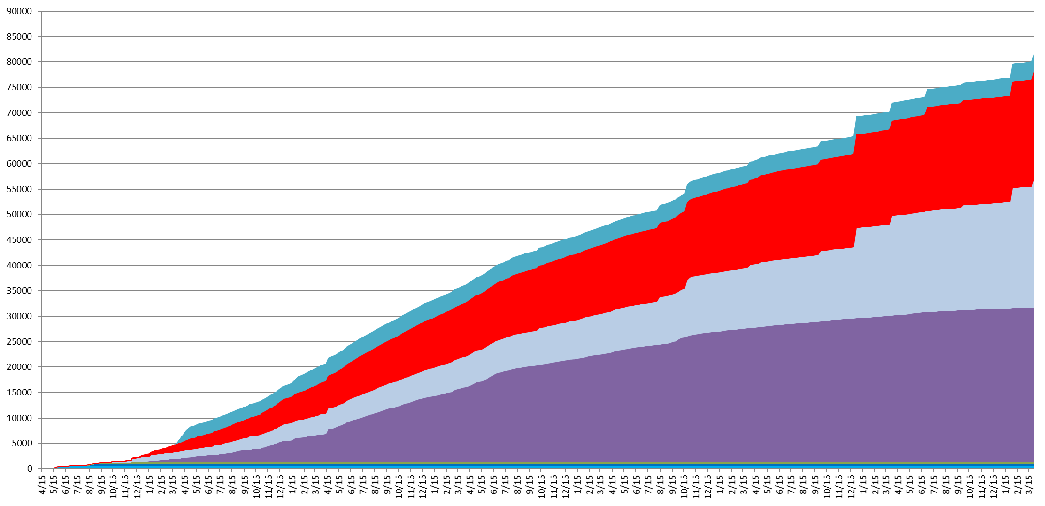
（億円）
3/16
「中間指針第二次追補」
12/26
｢中間指針第四次追補｣
自主的避難等
約３，５３７億円
2013/1/30
「中間指針第三次追補」
9/18
山林その他土地 立木賠償受付開始
12/6
「中間指針第一次追補」
12/27
事業用資産
賠償受付開始
2014/4/14
一括慰謝料
受付開始
2011/8/5
「中間指針」
事業者
約２０，９９９億円
2012/3/9自主避難等
賠償受付開始
3/29
財物賠償受付開始
（土地・建物・家財）
7/23
住宅確保損害賠償
受付開始
10/3個人・法人
精神的損害等
包括請求受付開始
本賠償
12/6
田畑賠償受付開始
団体・地方公共団体等約２５，１９９億円
9/12個人
9/21法人
第1期本賠償受付開始
12/17自主避難等
追加賠償受付開始
8/10
支援機構法の制定
個人
約３０,３６９億円
7/20区域見直しに伴う賠償基準の考え方
7/24区域見直しに伴う賠償基準
仮払
約１,５２９億円

